Slide 1




TRƯỜNG TIỂU HỌC ÁI MỘ A
Bài giảng điện tử Toán lớp 3
Tên bài:Hình vuông

Slide 2
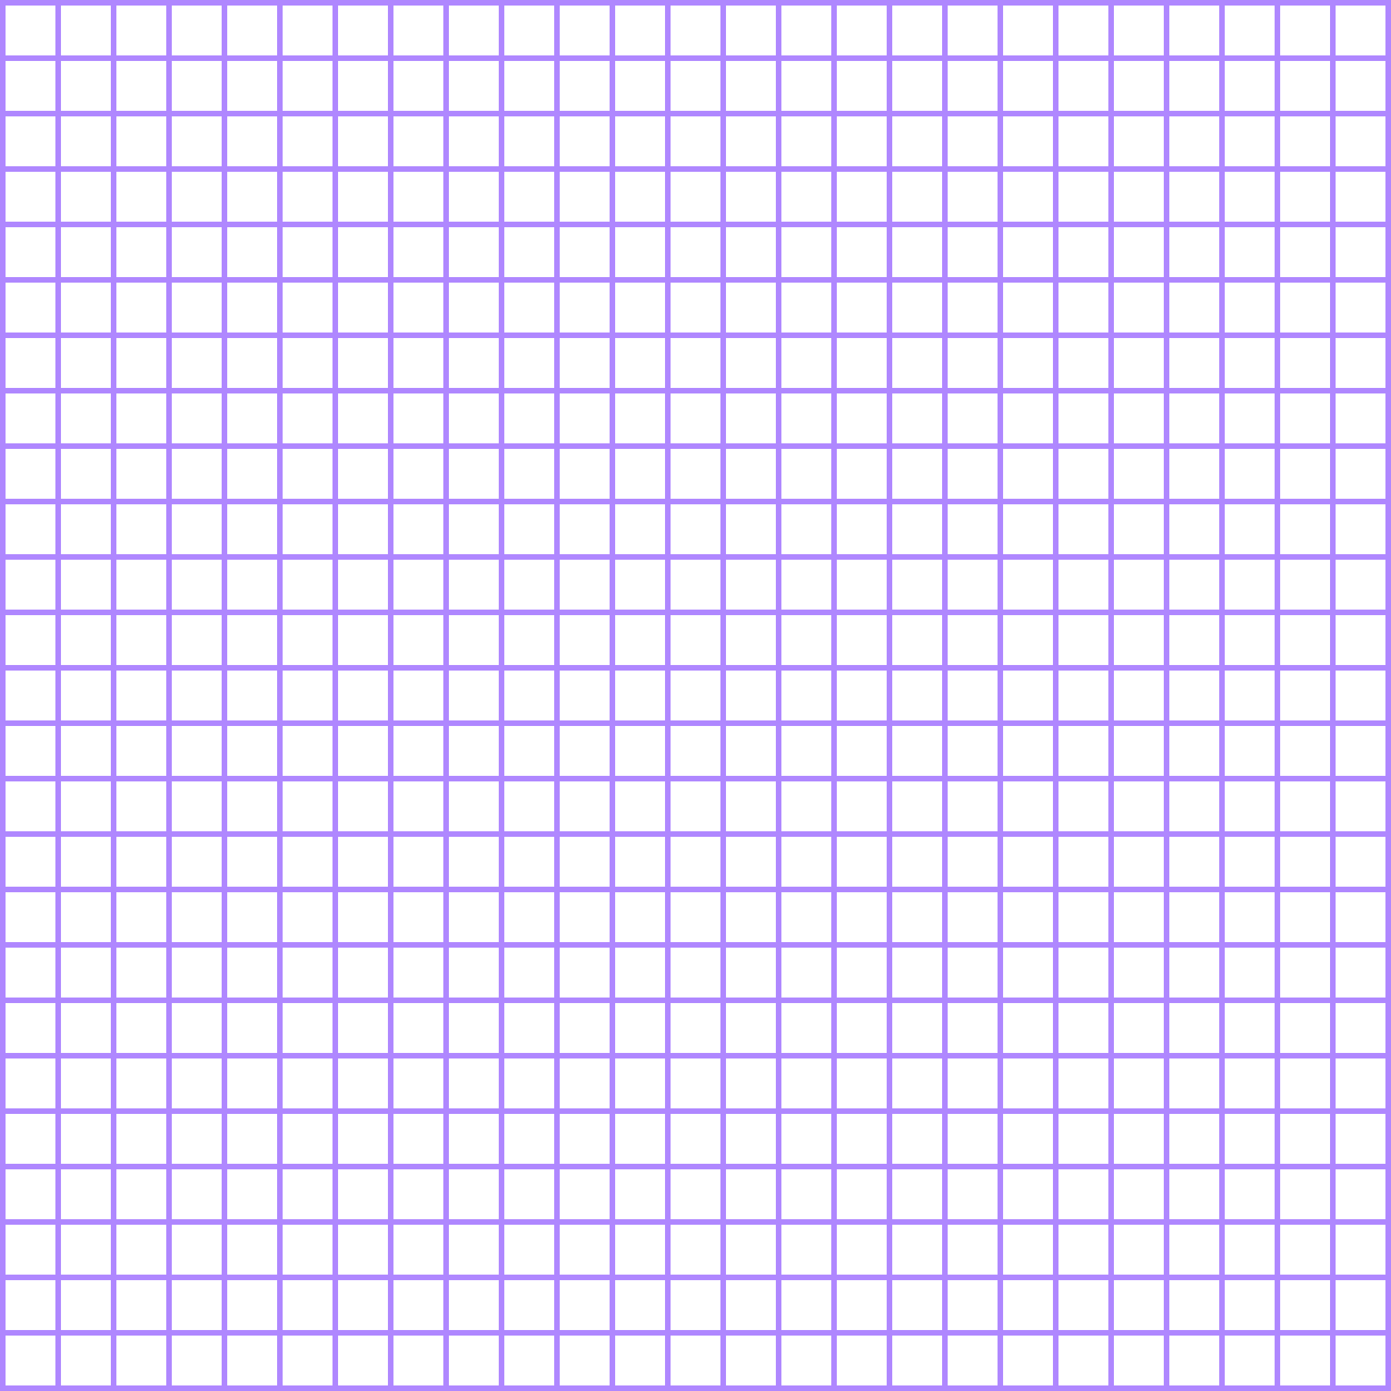




Slide 3







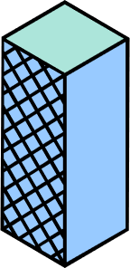
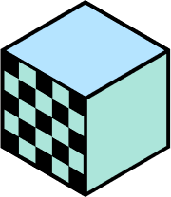
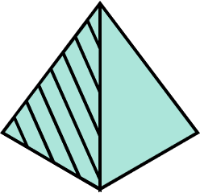

Slide 4
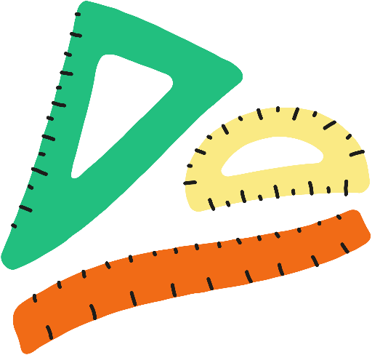
Hình chữ nhật có đặc điểm gì?
Hình chữ nhật có 4 góc vuông, có 2 cạnh dài bằng nhau và hai cạnh ngắn bằng nhau.

Slide 5
2.Trong các hình dưới đây, hình nào là hình chữ nhật?
HÌNH CHỮ NHẬT
và
Hình RSTU
Hình MNPQ
A
B
M
N
E
G
R
S
D
C
I
Q
P
H
U
T

Slide 6


Slide 7
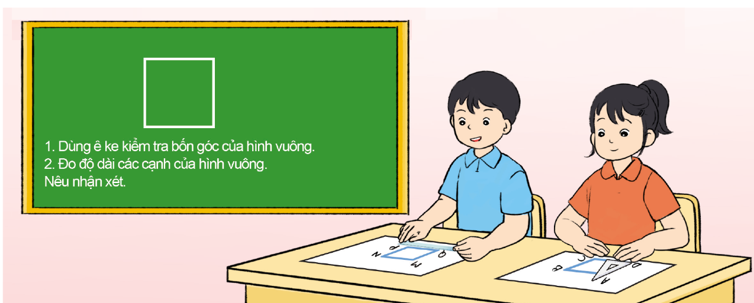

Slide 8
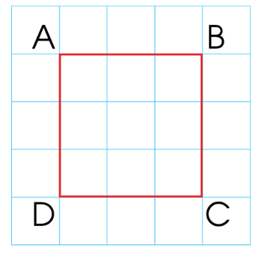
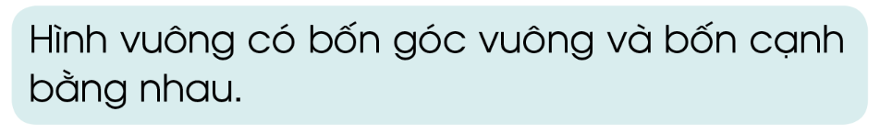
Hình vuông ABCD có:
4 góc đỉnh A, B, C, D đều là góc vuông.
4 cạnh có độ dài bằng nhau:
AB = BC = CD = DA

Slide 9


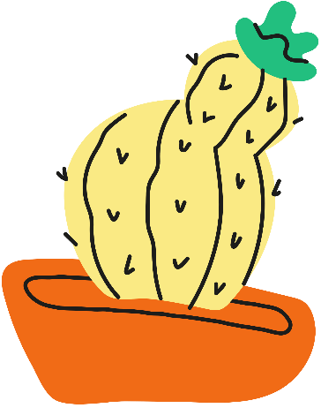
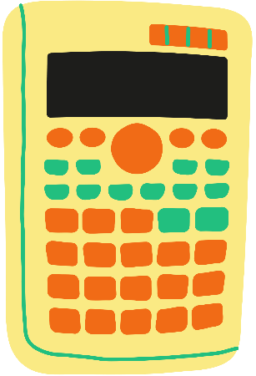

Slide 10
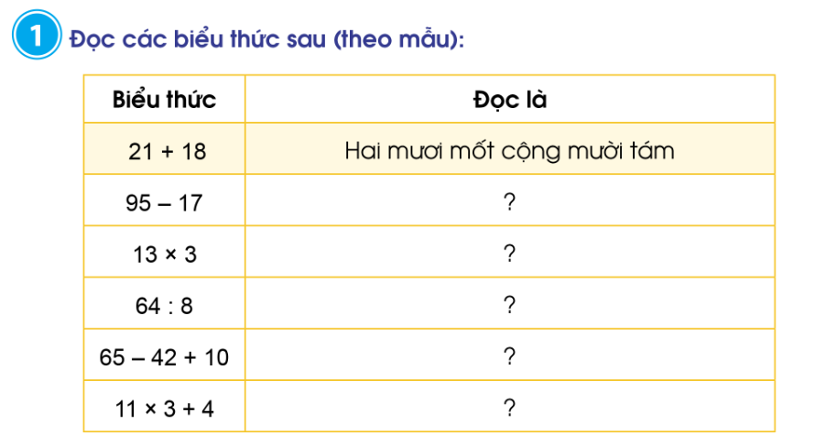
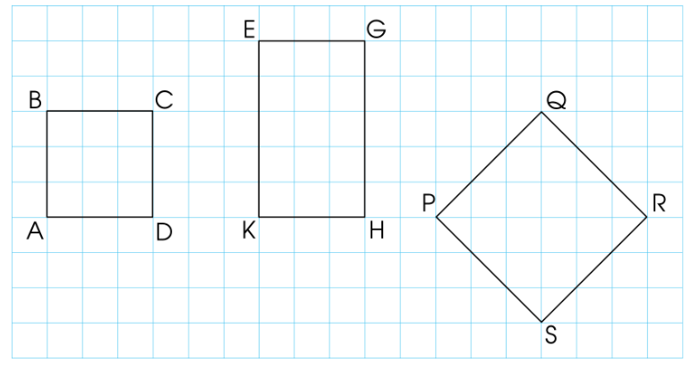
a) Đọc tên các hình vuông có trong hình dưới đây:
Hình vuông ABCD
Hình vuông PQRS

Slide 11
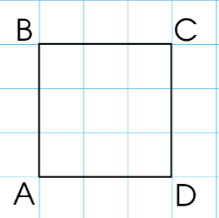
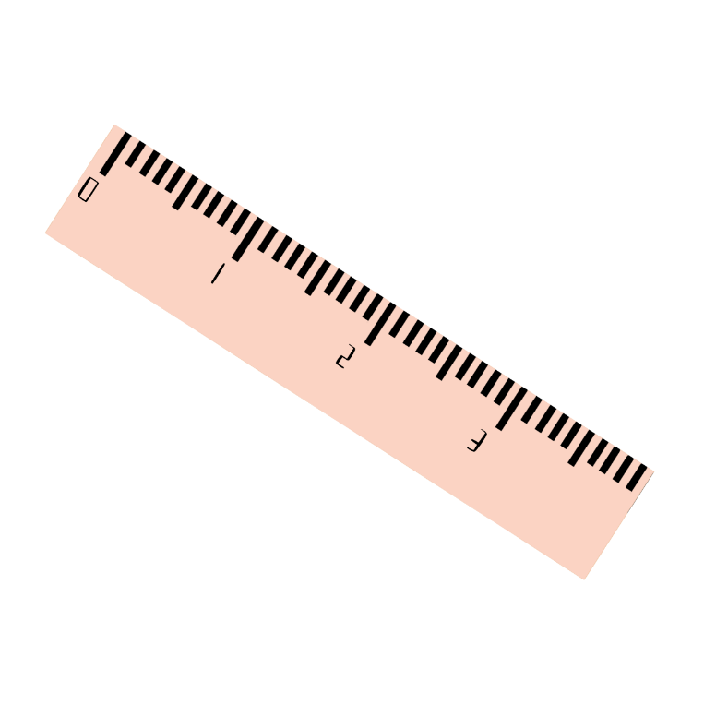
b) Dùng thước kẻ đo độ dài mỗi cạnh của hình vuông.
Hình vuông ABCD có:
AB = BC = CD = DA = 12 mm

Slide 12
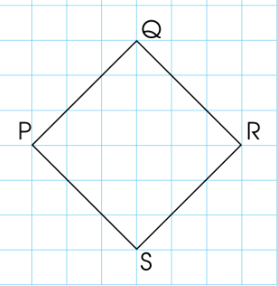

b) Dùng thước kẻ đo độ dài mỗi cạnh của hình vuông.
Hình vuông PQRS có:
PQ = QR = RS = SP = 120 mm

Slide 13

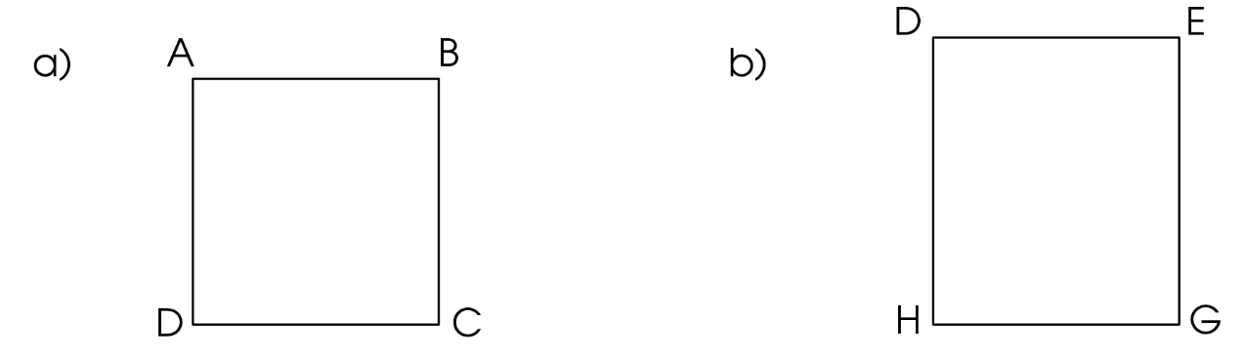

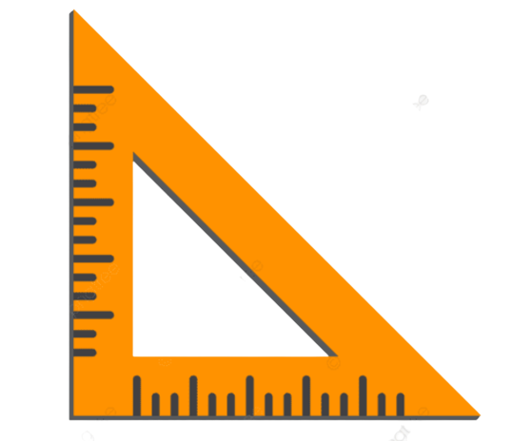


a) Dùng ê ke và thước thẳng kiểm tra xem mỗi hình sau có phải hình vuông hay không.
Hình chữ nhật
Hình vuông

Slide 14
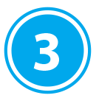
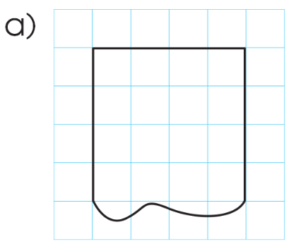
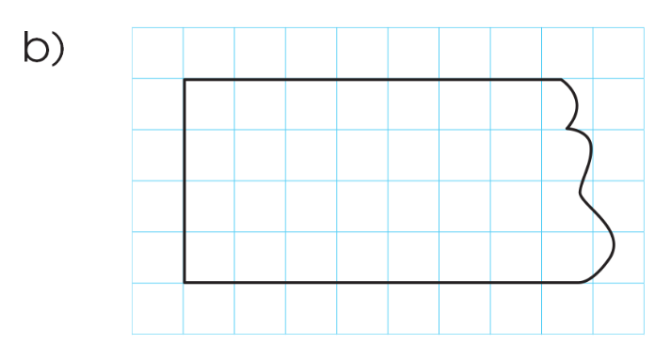
Nêu cách kẻ thêm 1 đoạn thẳng để được hình vuông:

Slide 15
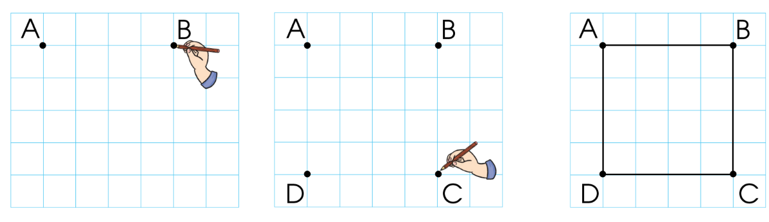

Slide 16

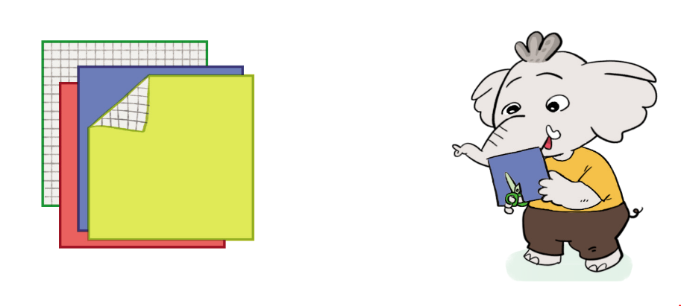

Slide 17

Hẹn gặp lại các em!

